Slide 1

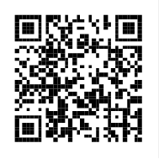

主催
共催
越境EC事始め
参加費無料
〜これから越境ECに取り組もうとする方へ〜
3/10（金）
１４時～16時
日本政策金融公庫大阪支店８階
(大阪市北区曽根崎 2-3-5 梅新第一
生命ビルディング） （定員30名）
web参加も可能
(Microsoft Teamsを利用）
少子高齢化に伴う国内市場の縮小を見据え、海外販路開拓の関心が高まっており、その第一歩として、越境ＥＣに取り組んでみたいという企業が増えていますが、「始め方が分からない」、「関税や法律、外国語対応など、特別な知識が必要そうで不安」といった方も多くいらっしゃると思います。
今回、これまで多くの中小企業の越境ECをサポートしてきたエキスパートにご登壇いただき、越境ECの仕組みや税関、物流などの留意点を分かり易く解説するとともに、越境ECをサポートする様々なサービスのご紹介など、これから越境ECに取り組もうとする企業の皆さまに有益な情報をお届けします。
セミナープログラム
１．越境ＥＣについて（導入編）
３．越境ＥＣの物流について
【ジェイグラブ株式会社】 ＜14:05～14:35頃＞
◎これから越境ECに取り組もうとする企業が押さえておくべき、
基礎知識を分かり易く解説します。
・越境ECの市場規模 ・モールについて
・決裁システムについて など
【株式会社ペガサスグローバルエクスプレス】 ＜15:20～15:40頃＞
・国際物流のエキスパートより、通関手続きや貿易関連法令、
輸送手段ごとの留意点など、越境ECを行う上で必要となる、
国際物流についての基礎知識について分かり易く解説します。
２．越境ＥＣを支援するサービスのご紹介
４．日本公庫の海外展開支援メニュー
【ジェイグラブ株式会社】 【株式会社SIパートナーズ】
【株式会社コンパスポイント】 ＜14:35～15:20頃＞
・越境ECにチャレンジする企業のサポートに関し、豊富な
経験を有する３社より、各社のサービスについてご紹介
【日本政策金融公庫大阪支店】 ＜15:40～15:50頃＞
・日本政策金融公庫の海外展開を支援する貸付制度
や貸付以外の海外展開支援事業（ex.課題解決支
援）などについてご紹介
講 演 企 業
取締役
横川 広幸
代表取締役
岡田 昇
代表取締役
重延 勇矢
首都圏事業部
ECカスタマー営業部 課長
石島 次郎
お申込み注意事項
下記、URLまたはQRコードからお申込みください（会場参加をご希望の場合は先着順となります。）
https://krs.bz/jfc_chusho/m?f=218
※ お申込みにかかる個人情報は、厳正に管理し、
大阪府、日本政策金融公庫及び大阪信用保証協会
間において共有します
※ 本セミナーの運営・連絡や今後のイベント情報等の
お知らせに使わせていただく場合があります
※ web参加の方について、お客様の通信環境や通信回線
の状況により中断される可能性がありますが、主催者で
は責任を負い かねますので、了承のうえ申込ください。
※セミナーの視聴URLは、申込時に記載いただいたメールアドレスあてに、
３月８日（水曜）までにご連絡させていただきます。
【お問合せ先】
大阪府商工労働部中小企業支援室
金融課制度融資グループ
電話：06-6210-9508
日本政策金融公庫大阪支店
中小企業営一事業 融資第二課
電話：06-6314-7622
QRコードは
（株）デンソーウェーブの登録商標です
協力

Slide 2
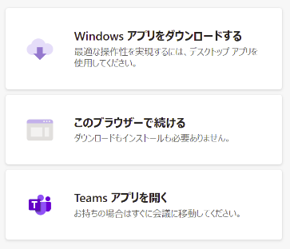
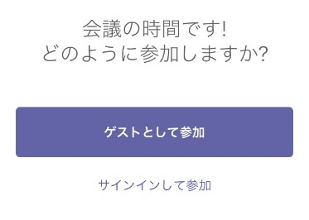
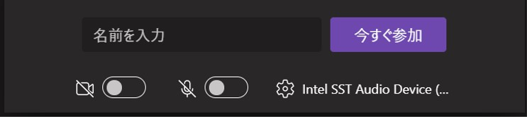
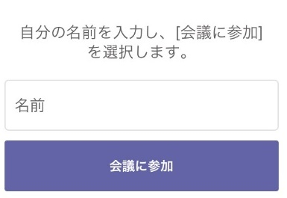





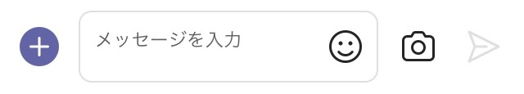
Microsoft Teams によるオンラインセミナー参加方法
１．事前にご準備をお願いしたいこと
・Microsoft EdgeやGoogle Chrome等のブラウザからご利用いただけます。 ※専用アプリケーション「Microsoft Teams」をインストールしていない状態でもご参加いただけます。 | ・モバイル版アプリ「Microsoft Teams」（無料）の インストールをお願いいたします。 （iPhone/iPadの場合はApp Storeにて、Androidの 場合はGoogle Playにて検索してください。）
パソコンをご利用の場合
スマートフォン、タブレットをご利用の場合
２．当日の流れ
① メールに記載の「視聴URL」をクリック／タップします。
「このブラウザーで続ける」をクリックします 任意の名前を入力し、「今すぐ参加」をクリックします（入力した名前は参加者全員に公開されますのでご留意ください） マイクとカメラがOFFになっていることをご確認ください セミナー中にご質問がある場合には、吹き出しのマークをクリックします。 「新しいメッセージの入力」にご質問を入力し、右下のボタンをクリックすると送信できます | 「ゲストとして参加」をタップします 任意の名前を入力し、「会議に参加」をタップします（入力した名前は参加者全員に公開されますのでご留意ください） マイクとカメラがOFFになっていることをご確認ください セミナー中に質問がある場合には、吹き出しのマークをタップします。 「メッセージを入力」にご質問を入力し、右下のボタンをタップすると送信できます。
パソコンをご利用の場合
スマートフォン、タブレットをご利用の場合
（※）Microsoft Teamsがインストールされていない場合、右のメッセージが表示される。
Microsoft Teamsがインストールされている場合には、③の画面に遷移。

